Slide 1
Група пеніциліну
Пеніцилін одержують при вирощуванні кількох штамі з зеленої плісняви.
Після виділення частити молекули пеніциліну - 6-аміно-пеніцилінової кислоти - з’явилась можливість одержувати препарати напівсинтетичним способом.
Були отримані ампіцилін - антибіотик широкою спектра дії та стійкі до стафілококів оксацилін та метиціклін.
Пеніцилін має вузький спектр дії і активний до грампозитивинх мікробів.

Slide 2
До нього чутливі стафілококи, стрептококи, збудники бешихи свиней, миту коней, некробактеріозу, а також пневмо- і менінгококи, спірохети та пастерели.
Він неактивний до збудників бруцельозу, туберкульозу, паратифу, вірусів, найпростіших та паралітичних грибів.
Руйнує пеніцилін висока температура, волога, кислоти, луги спирт та окислювачі.
Розчини готують в асептичних умовах, оскільки при кип'ятінні вони руйнуються.

Slide 3
Для розчинення пеніциліну використовують дистильовану воду, 0,9% розчин натрію хлориду, сироватку крові, а також 0,5% розчин новокаїну, екмолін, які подовжують дію пеніциліну.
Пеніцилін добре всмоктується і порівняно рівномірно розподіляється у всіх органах.
При хворобах центральної нервової системи та суглобів не виявляє впливу на патологічний процес, так як він не проникає через гематоенцефалічнийі бар’єр та у суглоби.
У шлунку ви майже повністю руйнується соляною кислотою.

Slide 4
Терапевтична концентрація цього антибіотика утримуєтеся в організмі протягом 4-6 годин. Прискорюють виведення з організму пеніциліну гострий процес і висока температура.
З організму овець пеніцилін виводиться найшвидше, а свиней - найповільніше.

Slide 5
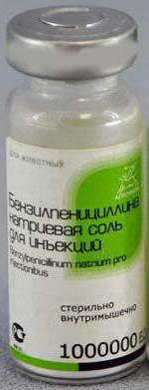
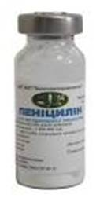
Бензинпеніциліну натрієва сіль - Benzylpenicillinum-natrium Бензилпеніциліну калієва сіль - Benzylpenicillinum -kalium
Це пеніцилін, в якому водень аміногрупи заміщений бензольним радикалом

Slide 6
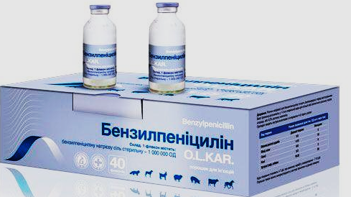

Slide 7
Властивості: білий дрібний кристалічний порошок гіркуватого смаку, гігроскопічний, розчиняється у воді. Руйнується при кип’ятінні у водних розчинах, під впливом кислот, лугів та окислювачів.
Форма випуску: у герметично закритих флаконах по 100, 200, 300, 500 тис. та 1 млн ОД.
Зберігання: за списком Б у сухому приміщенні при кімнатній температурі (не вище 20°С).

Slide 8
Дія: добре всмоктується при внутрішньом’язовому введені. При введенні всередину погано всмоктується і руйнується кислотою шлункового соку.
В організмі терапевтична концентрація утримується 4-6 годин.
Виводиться препарат в основному нирками.
Застосування: при інфекційних захворюваннях (бешисі свиней, пастерельозах, лептоспірозі, злоякісному набряку, сибірці, емфізематозному карбункулі, інфекційному стоматиті у кроликів та чумі собак).
Препарат не діє на кишкову паличку.

Slide 9
Ефективний для лікування хвороб органів дихання (пневмоній і бронхопневмоній), плевриту і перитоніту та сечостатевих органів.
Для лікування акушерських захворювань - гнійних маститів, метритів та ендометритів призначають місцево або внутрішньом'язово.
У хірургічній практиці бензилпеніцилін застосовують при гострих гнійних запальних процесах, у присипках, мазях на рани, абсцеси, суглоби місцево та внутрішньом’язово.

Slide 10
Дози: внутрішньом'язово 4-6 разів на добу коням і великій рогатій худобі 2-5 тис. ОД,
дрібній рогатій худобі 4-10 тис. ОД,
свиням 6-8 тис. ОД (на 1 кг маси),
курям і качкам 30-100 тис ОД на голову.
Для підсилення лікувального ефекту комбінують із сульфаніламідами, сироватками та глобулінами.

Slide 11
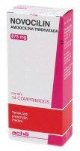
Бензилпеніциліну новокаїнова сіль (новоцилін) – Benzylpenicillinum-novocainum
Властивості: білий, дрібний кристалічній порошок гіркого смаку, важко розчиняється у воді (утворює суспензію). Руйнується під впливом кислот, лугів та окислювачів.
Форма випуску: герметично закриті флакони по 100, 300 та 600 тис. ОД.

Slide 12
Зберігання: за списком Б у сухому приміщенні при кімнатній температурі.
Дія: суспензію готують на дистильованій воді або ізотонічному розчині натрію хлориду.
Після внутрішньом'язового введення вона всмоктується у кров і затримується у ній протягом 12 год.
Тому суспензію вводять 2 рази на добу.
Застосування: при тих самих хворобах, що і бензилпеніциліну натрієву (калієву) сіль.

Slide 13
Дози: внутрішньом’язово 2 рази на добу
коням і великій рогатій худобі 4-5 тис. ОД,
дрібній рогатій худобі 8-10 тис. ОД,
свиням 5-10 тис. ОД (на 1 кг маси).

Slide 14
Екмоновоцилін - Ecmonovocillinum
Екмоновоцилін-1 - суспензія бензилпеніциліну новокаїнової солі (300 тис. або 600 тис. ОД у 5 мл 0,25 % розчину екмоліну
Екмоновоцилін-2 - така сама суспензія, але додатково містить в кожних 2,5 мл 100 тис. ОД бензилпеніциліну натрієвої (калієвої) солі.

Slide 15
Властивості: компоненти змішують безпосередньо перед застосуванням, утворюється молочно-біла дрібно-дисперсна суспензія.
Препарати мають пролонговану дію
Форма випуску: у стерильному вигляді у двох флаконах один яких містить бензилпеніцилін новокаїнову сіль, а другий - розчин екмолін.
Зберігання: за списком Б у сухому приміщенні при кімнатній температурі.

Slide 16
Дія: препарати пролонгованої дії.
При внутрішньом'язовому введенні забезпечує концентрацію пеніциліну у кров'яному руслі протягом 24-36 годин після ін'єкції.
Виводиться з організму в основному нирками.
Антимікробний спектр екмоновоциліну дещо ширший спектру інших солей бензилпеніциліну, що обумовлено додаванням до нього екмоліну - антибіотика іншої групи.

Slide 17
Застосування: для лікування інфекційних хвороб тварин, спричинених чутливими до пеніциліну мікроорганізмами: пастерельозу, пневмоній, хірургічних інфекцій, бешихи свиней та ін. Суспензію екмоновоциліну готують безпосередньо перед введенням. З флакону, що містить розчин екмоліну, набирають 5 мл, які вводять у флакон з новокаїновою сіллю бензилпеніциліну. Суміш обережно перемішують так, щоб виключити можливість утворення піни, отриману суспензію швидко вводять внутрішньом’язово. Не можна вводити екмоновоцилін внутрішньовенно.

Slide 18
Дози: суспензію екмоновоциліну вводять внутрішньом’язово 1раз на добу на 1 кг/маси протягом 5-7 днів у дозах у 1,5 рази більших від дози бензилпеніциліну натрієвої (калієвої) солі.
Забій тварин на м’ясо дозволяється не раніше ніж через 10 дині після припинення введення суспензії.
Молоко для харчових цілей не можна використовувати протягом 4 діб після припинення введення препарату.

Slide 19
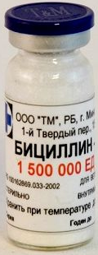
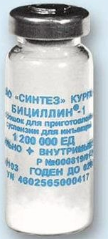
Біцилін-1 - Bicillinum-1 (дибензилетилендіамінова сіль, бензин пеніциліну).
Випускають у герметично закритих флаконах, які містять 500 тис., 1 млн 200 тис., 2 млн 400 тис. ОД.
З водою утворює суспензію. Застосовують як лікувальний засіб при хворобах, спричинених мікробами, чутливі до пеніциліну.

Slide 20
Вводять свіжовиготовлену суспензію внутрішньом’язово 1 раз у 4-8 діб залежно від перебігу хвороби.

Slide 21
Біцилін-2 - Bicillinum-2
Суміш, шо складається з 300 тис. ОД біциліну-1 і 100 тис. ОД бензилпеніциліну калієвої солі.
З водою утворює суспензію.
Випускають у флаконах.
Застосовують біцилін-2 тоді, коли потрібно в перші 1-2 доби створити високу концентрацію антибіотика у крові. Вводять свіжовиготовлену суспензію внутрішньом'язово 1 раз на 2 доби.

Slide 22
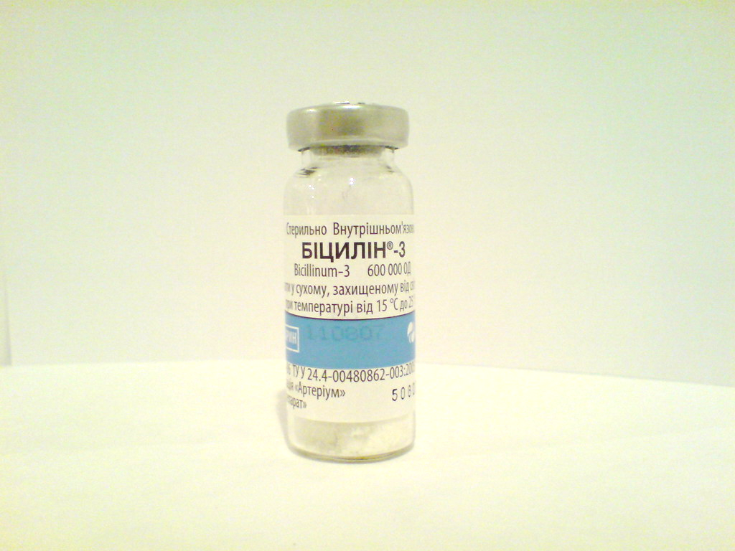
Біцилін-3 - Bicillinum-3 Суміш бензилпеніциліну калієвої (натрієвої або новокаїнової) солі і біциліну-1 по 100 тис. ОД кожного.
Випускають у флаконах по 300, 600, 900 і 1200 тис. ОД
Вводять внутрішньом’язово 1 раз у 7 діб.
Забезпечує швидке створений концентрації і тривале перебування пеніциліну у крові.

Slide 23
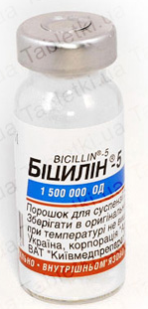
Біцилін-5 - Bicillinum-5
Суміш з 4 частин біциліну-1 і 1 частини бензилпеніциліну новокаїнової солі.
Випускають у флаконах по 1 млн 500 тис. ОД. Особливостю препарату є його пролонгована дія, що дає змогу вводити його один раз на 10-15 діб.
Дози: (тис. ОД на 1 кг маси) коням і великій рогатій худобі 10-15 тис. ОД, дрібній рогатій худобі 15-20 тис ОД, свиням 10-20 тис ОД, собакам 10-12 тис. ОД.

Slide 24

Ампіциліну тригідрат - Ampicillinum trihydras. Антибіотик групи напівсинтетичних пеніцилінів.
Властивості: білий кристалічний порошок, розчинний у коді (1:300) практично не розчиняється у спирті. Відрізняється від ампіциліну наявністю в молекулі трьох молекул кристалізаційної води.

Slide 25
Форма випуску: таблетки в упаковках по 10, 20, 24, 30 шт. капсули по 0,25г в упаковках 20 капсул; порошок у банках дай приготування суспензії.
В одній таблетці міститься 250 мг ампіциліну.
Зберігання: за списком Б у сухому, захищеному від світла місці при кімнатній температурі.
Дія: має бактерицидну дію.
Активний відносно широкого спектру грампозитивних мікробів, за винятком штамів, які продукують пеніциліназу, та грамнегативних мікроорганізмів.

Slide 26
Застосування: для лікування інфекційних і незаразних хвороб травного каналу (ентероколітів, дизентерії, диспепсії), пневмоній, бронхопневмоній, при абсцесах легень та холециститах.
Ефективний препарат при інфекціях сечових шляхів та сепсисі.
Застосовується також ти бешисі свиней, лептоспірозі, миті у коней, гнійному перитоніті та сибірці.
Дози: всередину по 15-30 мг/кг маси всім видам тварин з інтервалом 6-3 годин.

Slide 27
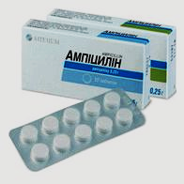
Ампіциліну натрієва сіль - Аmpicillinum-natrium
Напівсинтетичний пеніцилін широкого спектру дії.
Властивості: білий гігроскопічний порошок.
Форма випуску: у флаконах стерильний порошок у комплексі з розчинником по 0,25 г та 0,5 г; порошок по 5 г у флаконі для суспензії.

Slide 28
Зберігання: за списком Б у сухому приміщені при кімнатній температурі.
Дія: активний щодо грампозитивних мікроорганізмів, за винятком штамів, що продукують пеніциліназу, грамнегативннх мікроорганізмів, аеробних неспороутворюючих бактерій.
Руйнується під дією пеніцилінази, кислотостійкий.
Швидко всмоктується у кров, проникає у тканини і рідини організму виводиться в основному нирками, не володіє кумулятивними властивостями та малотоксичний.

Slide 29
Застосування: при ангіні, пневмоніях, бронхопневмоніях, холециститі, сепсисі та кишкових інфекціях.
Дози: внутрішньом’язово мг/кг маси коням і великій рогатій худобі 6-10, дрібній рогатій худобі, свиням 10-15, собакам 20-30 3-4 рази на добу.

Slide 30
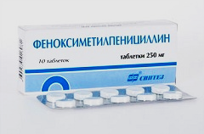
Феноксиметил-пеніцилін – Phenoxymethylpeni-cillinum
Властивості: білий кристалічний порошок кисло-гіркого смаку, майже нерозчинний у воді, руйнується при кип’ятінні.

Slide 31
Дія. бактерицидна, пригнічує синтез клітинної стінки, активний щодо грампозитивних та грамнегативних коків. Не діє на штами стафілококів, які продукують пеніциліназу, більшість грамнегативних бактерій та віруси.
Стійкий до дії кислот, руйнується під дією пеніцилінази.
Форма випуску: таблетки по 100 і 250 мг (в 1 мг препарату міститься 1600 ОД).
Зберігання: за списком Б у сухому приміщенні при кімнатній температурі.

Slide 32
Дози: швидко всмоктується слизовою оболонкою кишечника, терапевтичні концентрації у крові утримуються протягом 6 год.
Застосування: препарат кислотостійкий, тому його можна вводити всередину.
Дози: всередину (на 1 кг маси) великій рогатій худобі 4-10 тис. ОД, дрібній рогатій худобі 10-20 тис. ОД, свиням і собакам 10-15 тис. ОД 3-4 рази на добу.

Slide 33
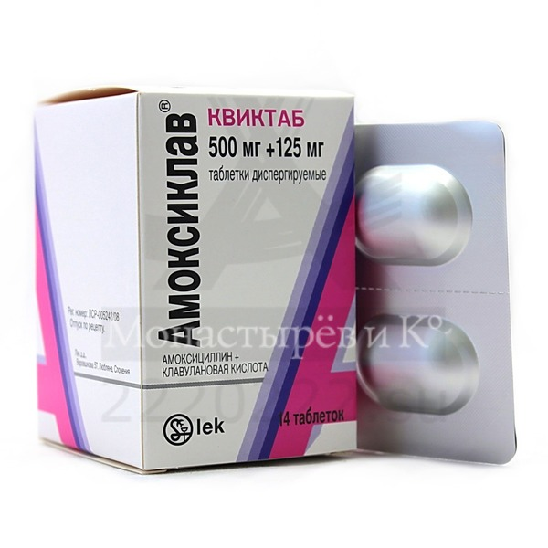
Амоксиклав - Amoksiklav
Властивості: ліофілізат для приготування розчину для внутрішньовенного введення, порошок для приготування крапель прийому всередину, порошок для приготування розчину дня внутрішньовенно введення, порошок для приготування суспензії.

Slide 34
Дія: діючі речовини: амоксицилін - антибіотик групи пеніциліну широкого спектру дії та інгібітор бета-лактамаз мікроорганізмів клавуланова кислота. Клавуланова кислота попереджає руйнування амоксициліну за рахунок утворення стійких комплексів з бета-лактамазами.

Slide 35
Форма випуску:
таблетки “Амоксиклав" - по 250 мг амоксициліну, 125 мг клавуланової кислоти, покриті плівковою оболонкою в упакуванні - 15 штук;
таблетки “Амоксиклав Квіктаб” - 500 мг 125 мг і 875 мг 125 мг дисперговані таблетки по 10 штук в упакуванні;

Slide 36
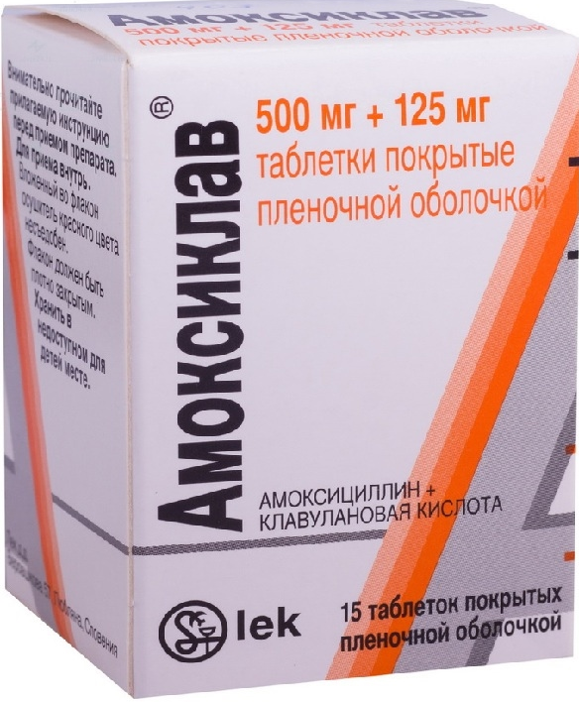
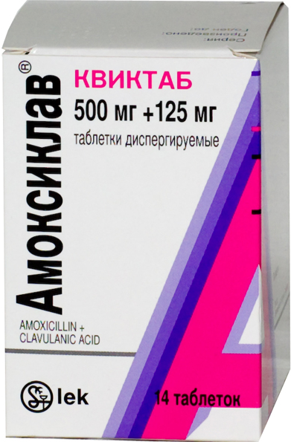

Slide 37
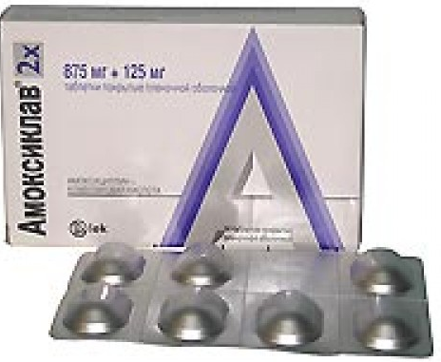
таблетки “Амоксиклав 2Х" - по 500 мг/125 мг і 875 мг/125 мг, вкриті плівковою оболонкою в упакуванні - 10 або 14 штук;

Slide 38
порошок для приготування суспензії для прийому всередину “Амоксиклав" - 312,5 мг/5 мл (250 мг амоксициліну на 5 мл суспензії /62,5 мг/5мл клавуланової кислоти на 5 мл суспензії).
156,25 мг/5 мл (125 мг амоксициліну на 5 мл суспензії 131,25 мг клавуланової кислоти на 5 мл суспензії) - флакон для приготування 100 мл cycпензії, в упакуванні - 1 флакон.

Slide 39
Зберігання: у сухому місці.
Дія: препарат активний щодо грампозитивних аеробних і грамнегативних аеробних мікроорганізмів.
Застосування: інфекції верхніх та нижніх дихальних шляхів отит, інфекції сечовивідних шляхів, інфекції у гінекології, інфекції шкіри та для профілактики гнійно-септичних ускладнень при оперативних втручаннях.

Slide 40
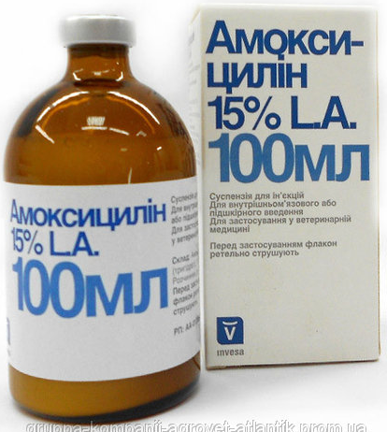
Амоксицилін 15%
Інвеса, Іспанія (100 мл) – антибіотик пролонгованої дії.
Антибіотик подовженої дії для свиней, великої і малої рогатої худоби, собак и котів.

Slide 41
СКЛАД І ФОРМА ВИПУСКУ
Антибактеріальний препарат тривалої дії, що містить в 1 мл діючу речовину - 150 мг амоксициліну у формі три гідрату та олійнистий наповнювач.
Випускають у формі стерильної суспензії для ін’єкцій білого кольору у флаконах з темного скла по 10, 100 мл, які вкладають у картонні коробки.

Slide 42
ФАРМАКОЛОГІЧНІ ВЛАСТИВОСТІ
Амоксицилін є напівсинтетичним антибіотиком з групи пеніцилінів.
Препарат має широкий спектр бактерицидної дії стосовно грампозитивних (Actinomyces spp., Bacillus anthracis, Clostridium spp., Corynebacterium spp., Erysipelothrix rhusiopathiae, Listeria monocytogenes, Staphylococcus spp., Streptococcus spp.) і грамнегативних мікроорганізмів (Actinobacillus spp., Bordetella bronchiseptica, E. coli, Salmonella spp., Fusobacterium spp., Haemophilus spp., Moraxella spp., Pasteurella spp., Proteus mirabilis).

Slide 43
Не діє на пеніциліназоутворюючі штами мікроорганізмів з родів Klebsiella й Enterobacter, а також Pseudomonas. Амоксицилін перешкоджає синтезу клітинної мембрани бактерії, уповільнює ферменти транспептидази й карбоксипептидази й викликає порушення осмотичного балансу, що призводить до загибелі бактерії на етапі росту. Олійнистий наповнювач, що входить до складу препарата, поступово виділяє мікронізований Амоксицилін у кров і таким чином забезпечує подовжену дію антибіотика.

Slide 44
При парентеральному застосуванні Амоксицилін 15% LA добре всмоктується в кров з місця введення й швидко розподіляється в організмі, досягає найвищої концентрації у м’язовій тканині, печінці, нирках, шлунково-кишковому тракті через незначне поєднання з протеїнами плазми (17-20 %).
Амоксицилін незначною мірою проникає в мозок і кісткову рідину за винятком випадків запалення мозкової оболонки.

Slide 45
Максимальна концентрація в плазмі крові досягається через 1-2 години після введення препарату й зберігається на терапевтичному рівні протягом 48 годин.
Амоксицилін практично не метаболізирується.
Виділяється з організму переважно із сечею, меншою мірою - з молоком і жовчю.

Slide 46
ПОКАЗАННЯ
Призначають великій рогатій худобі, вівцям, козам, свиням, собакам і кішкам:
для лікування бактеріальних інфекцій шлунково-кишкового тракту (у т.ч. ентериту, гастроентериту, гастроентероколіту),
респіраторних захворювань (у т.ч. бронхіту, бронхопневмонії, риніту),
хірургічних хвороб (у т.ч. ран, абсцесів, запалення суглобів),

Slide 47
захворювань сечостатевої системи (метриту, ендометриту, циститу, уретриту, пієлонефриту),
хвороб шкіри й м’яких тканин (у т.ч. пупкових інфекцій), а також ускладнень, що викликані мікроорганізмами, чутливими до амоксициліну.
Застосовується для лікування лептоспірозу, маститу, агалактії у свиней, актиномікозу, рожі свиней, парагрипу й паратифу.

Slide 48
Спеціальні заходи обережності
Рекомендують не продовжувати курс лікування для жуйних тварин, так як це може викликати дестабілізацію румінаторної мікрофлори.

Slide 49
ДОЗИ Й СПОСІБ ЗАСТОСУВАННЯ
Великій и дрібній рогатій худобі, свиням: доза із розрахунку, 1 мл Амоксоциліна 15% на10 кг живої маси (відповідно 15 мг амоксициліна /1 кг живої ваги).
При лептоспірозі в дозі 1мл/15кг маси один раз на день упродовж 3-5 діб.
Кішкам, собакам: вводять в дозі із розрахунку: 2мл Амоксициліна 15%/10 кг живої маси (відповідно 30 мг амоксициліна/1 кг живої ваги).

Slide 50
Перед використання вміст флакону ретельно струшують до однорідної суспензії.
В разі необхідності виконують повторну ін'єкцію через 48 годин після першої.
Вводять внутрішньом'язево або підшкірно.

Slide 51
Для введення суспензії Амоксициліну використовують лише сухі стерильні шприці й голки.
У тому разі, коли доза препарату, що вводиться, перевищує 20 мл, рекомендується вводити її декількома ін’єкціями в різні точки.
Місце ін’єкції після введення Амоксициліну 15% LA бажано злегка промасажувати.

Slide 52
ПОБІЧНА ДІЯ
У тварин можливі алергічні реакції на Амоксицилін, які швидко проходять після припинення прийому препарату. Інтоксикація через передозування практично неможлива. При виникненні алергічних реакцій доцільно вводити тваринам кортикостероїди й адреналін.

Slide 53
ПРОТИПОКАЗАННЯ
Підвищена чутливість до Амоксициліну й інших пеніцилінів.
Забороняється вводити внутрішньовенно.
Не дозволяється застосовувати кроликам, хом’якам, морським свинкам і пісчанкам. Амоксицилін неможна змішувати з іншими лікарськими препаратами в одному шприці, а також неможна використовувати одночасно з бактеріостатичними хіміотерапевтичними засобами.
Препарат не слід призначати при інфекціях, що спричинені бактеріями, які утворюють пеніциліназу.

Slide 54
ОСОБЛИВІ ВКАЗІВКИ
Забій тварин на м’ясо дозволяється через 14 діб після припинення введення препарату.
М’ясо тварин, що були навмисно вбиті до закінчення зазначеного терміну, можна використовувати для годівлі хутрових звірів або виробництва м’ясо-кісткового борошна.
Після порушення цілісності флакона, його використовую протягом 14 діб.

Slide 55
Молоко від тварин, яким вводили суспензію Амоксицилін 15%, дозволяється використовувати з харчовою метою по закінченні 48 годин після припинення лікування.
Молоко, що отримане від тварин під час застосування Амоксициліну і по закінченні 48 годин після останнього введення препарату, використовують для годівлі тварин.

Slide 56
УМОВИ ЗБЕРІГАННЯ
З обережністю (список Б).
У сухому, захищеному від світла й недоступному для дітей місці при температурі від 5 до 20°С.
Термін придатності - 3 роки.
Виробник: ІНВЕСА, Іспанія.

